Slide 1
Министрество просвещения Приднестровской Молдавской республики ГОУ СПО “Тираспольский техникум и информатики и права”
Производственная практика
по профессиональному модулю: ПМ.01. Разработка модулей программного обеспечения для компьютерных систем
Выполнил: студент 315 группы Ткаченко О. В.
Руководитель учебной практики: Подсекина Т. С.
ТИРАСПОЛЬ 2025

Slide 2
ВВЕДЕНИЕ
В ходе производственной практики мною было проведено ознакомление с применяемыми на предприятии системами управления базами данных. Практическая работа включала в себя изучение и взаимодействие с СУБД MySQL, MSSQL и Oracle, а также освоение инструмента администрирования pgAdmin.

Slide 3
ЧТО ТАКОЕ СУБД
Система управления базами данных (СУБД) — это программное обеспечение, предназначенное для создания, хранения, обработки и управления структурированными данными.
Использование СУБД позволяет выполнять основные операции с данными — такие как добавление, удаление, модификация и поиск, — что значительно упрощает их обработку и повышает общую эффективность работы.

Slide 4
MySQL
MySQL — это реляционная система управления базами данных (СУБД), предназначенная для хранения, обработки и администрирования структурированных данных. Она активно применяется в корпоративных информационных системах, веб-приложениях и программных решениях для организации работы с данными и автоматизации бизнес-процессов.
Основные возможности
– создание и администрирование баз данных;
– работа с таблицами и SQL-запросами;
–добавление, изменение и удаление данных;
– обеспечение целостности и сохранности информации

Slide 5
MongoDB
MongoDB — это современная документо-ориентированная система управления базами данных, разработанная для гибкого хранения, обработки и управления структурированной и неструктурированной информацией.
Ключевые возможности
– организация данных в виде коллекций и документов с возможностью вложенности;– выполнение операций для добавления, изменения, удаления и выборки данных;– управление правами доступа и безопасностью пользователей;– обеспечение масштабируемости, высокой производительности и надёжности при работе с большими объёмами информации.

Slide 6

ORACLE
Oracle Database — это система управления базами данных, ориентированная на работу с большими объёмами информации и использование в корпоративных информационных системах.
Основные особенности
– хранение данных в структурированном виде;
– выполнение запросов и обработка информации;
– поддержка многопользовательской работы;
– обеспечение надёжности и целостности данных.

Slide 7
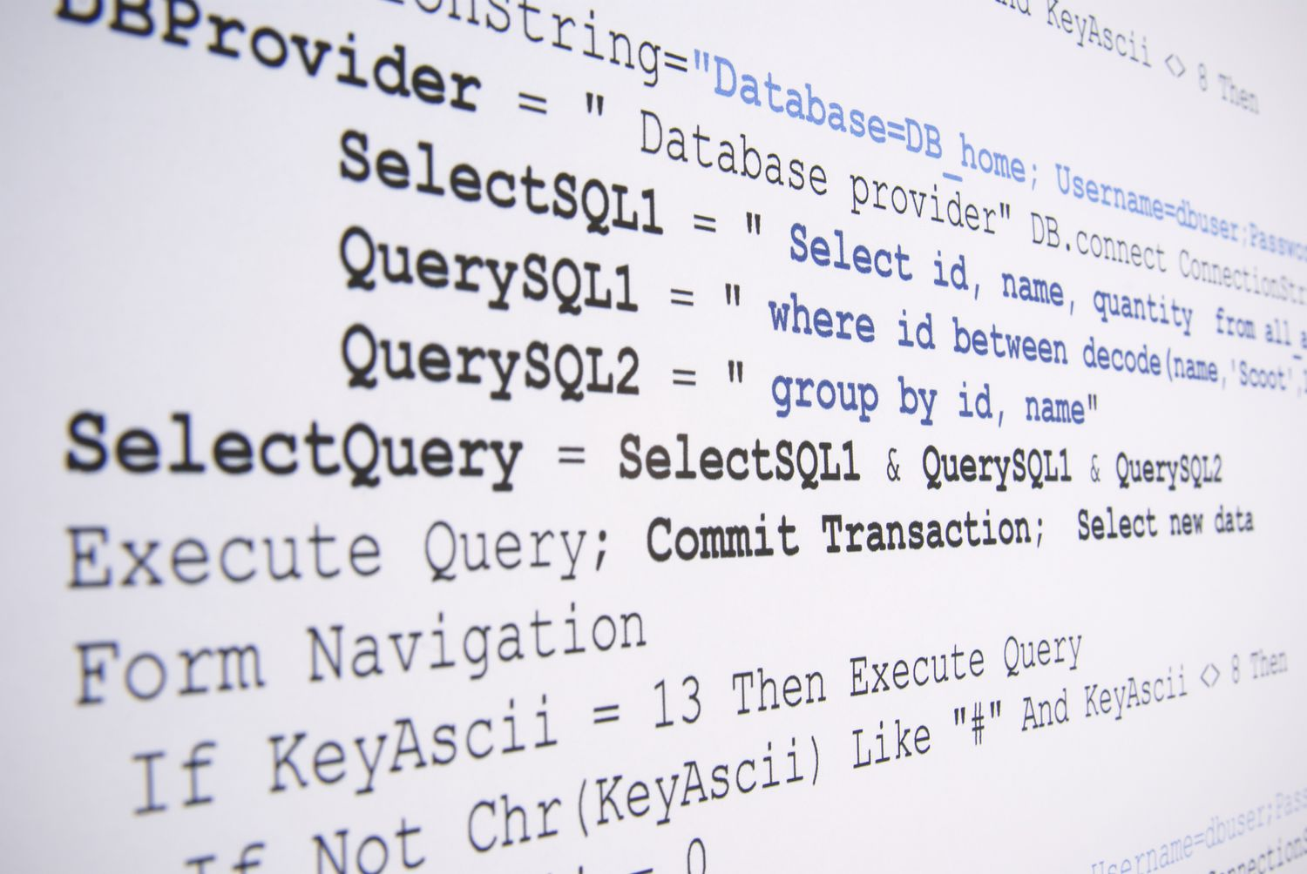

PostgreSQL
PostgreSQL — это мощная, объектно-реляционная система управления базами данных (СУБД) с открытым исходным кодом. Она широко используется для хранения, обработки и управления структурированными данными.
Основные возможности PostgreSQL:
Поддержка SQL (стандартный язык запросов) и расширений (например, оконные функции, общие табличные выражения).
Транзакции с поддержкой ACID (атомарность, согласованность, изолированность, долговечность).
Расширяемость: возможность добавлять пользовательские типы данных, функции, операторы.
Репликация, разделение данных (шардинг), резервное копирование.
Поддержка JSON/JSONB для работы с полуструктурированными данными.
Высокая производительность и надежность, подходит для высоконагруженных систем.
Интеграция с языками программирования (Python, Java, C#, Delphi через драйверы).

Slide 8
ИНДИВИДУАЛЬНОЕ ЗАДАНИЕ
Выполнить задания по проектированию, доработке сайта на основе шаблона MVC «Система управления аптекой (учет лекарств и заказов)»
Разработать меню пользователя, в котором будут ссылки на корзину/архив и профиль пользователя. Добавить на страницу с каталогом поиск.
Меню должно открываться по нажатию на иконку с картинкой пользователя вверху шапки сайта. Добавить возможность редактирования профиля пользователя. Добавить панель администратора.
Для корзины/архива необходимо реализовать функционал добавления элементов из каталога и впоследствии возможность удаление элемента из корзины/каталога.

Slide 9
Заключение
В ходе производственной практики было сформировано общее представление о принципах работы с базами данных и инструментами разработки прикладного программного обеспечения.
Были освоены навыки взаимодействия с различными системами управления базами данных, такими как MySQL, MongoDB
и Oracle, а также среда программирования PostgreSQL. Кроме того, были изучены базовые принципы организации хранения, обработки и практического применения данных в рамках реальных задач предприятия.

